Slide 1
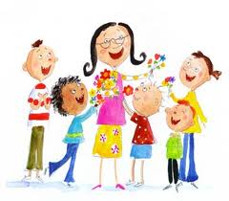
GIAO TIẾP SƯ PHẠM

Slide 2
1
Giao tiếp và giao tiếp sư phạm
Giao tiếp xuất hiện từ khi nào?
Điều gì xảy ra nếu không có giao tiếp?

Slide 3
1.1. Giao tiếp và giao tiếp sư phạm
1.1.1. Giao tiếp là gì?
Giao tiếp là sự tiếp xúc tâm lý giữa người với người
Con người trao đổi với nhau về thông tin và cảm xúc
Tri giác lẫn nhau, ảnh hưởng tác động qua lại với nhau
Nguyễn Văn Lũy – Lê Quang Sơn (2015)

Slide 4
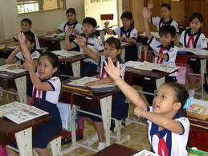
Giao tiếp
Quá trình trao đổi thông tin đa chiều
Giữa các chủ thể
Sử dụng phương tiện ngôn ngữ và phi ngôn ngữ
Nhằm đạt mục tiêu

Slide 5
1.1.Giao tiếp và giao tiếp sư phạm
1.1.2. Giao tiếp sư phạm
- Giao tiếp có tính nghề nghiệp giữa GV và HS trong QTGD
- Có chức năng sư phạm nhất định
- Tạo ra các tiếp xúc TL, xây dựng bầu không khí TL
- Cùng với các quá trình TL khác tạo kết quả tối ưu của quan hệ thầy trò trong HĐ dạy và học và nội bộ HS
Nguyễn Văn Lũy – Lê Quang Sơn (2015)

Slide 6

1
Giao tiếp và giao tiếp sư phạm
Giao tiếp
Giao tiếp SP
Người với Người
GV và HS (và các LLGD)
Chức năng giao tiếp
Chức năng sư phạm
Trao đổi thông tin và cảm xúc
Trao đổi hệ thống tri thức, kỹ năng, kỹ xảo, giá trị và cảm xúc về nghề, môn học, các giá trị sống
Thông thường
Chuyên nghiệp
Tri giác, tác động qua lại
Tạo bầu không khí TL
Hiệu quả trong công việc
Hiệu quả trong quan hệ
=> kết quả tối ưu trong HĐ dạy & học

Slide 7
1.1.2.2. Vai trò của giao tiếp
Sư phạm
Với cá nhân
Điều kiện tâm lí, nhân cách phát triển bình thường
Thỏa mãn nhu cầu của con người
Phát triển các phẩm chất, đặc biệt là đạo đức.
Với đời sống xã hội
Là điều kiện cho sự tồn tại và phát triển của xã hội
Yếu tố thiết lập và phát triển các mối quan hệ
Notes:
GV là tấm gương cho học sinh. Cháu tôi đi học về rất hay kể hôm nay cô giáo mặc gì?
Tất cả mọi ngày chúng ta đều tốt, chỉ cần một ngày k tốt, sẽ trở nên tồi tệ. Nhất là con người, với sự đố kị và ích kỉ vốn có…

Slide 8

1.2. Nguyên tắc giao tiếp sư phạm
1
4
2
3
Mô phạm
Tôn trọng
Thiện chí
Đồng cảm

Slide 9
1.2.1. Mô phạm
Thể hiện sự chuẩn mực, gương mẫu của G
Mô phạm
Thống nhất trong lời nói và hành động của G => uy tín
Sử dụng ngôn ngữ, thái độ đúng mực, phù hợp với đối tượng và hoàn cảnh
Ứng xử văn minh và có văn hóa
HAY
ĐẸP
Tạo ấn tượng tốt đẹp về hình ảnh bản thân và môi trường sư phạm

Slide 10
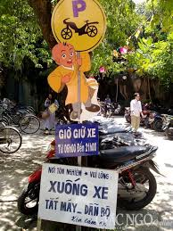
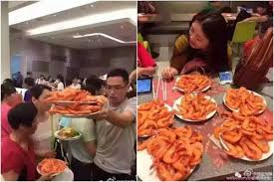
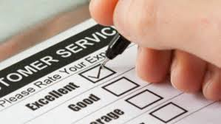
Nguyên tắc giao tiếp sư phạm
Mô phạm

Slide 11
1.2.2. Nguyên tắc tôn trọng
Tự trọng
Ứng xử - biết cám ơn, xin lỗi
Lời hứa
Tôn trọng
Cái tôi
Chuẩn bị chu đáo, toàn diện
Trang phục
Nội dung bài học
Bảo hiểm tinh thần
Hồi đáp
Sử dụng lời nói – tránh xúc phạm
Chấp nhận tâm tư – cảm xúc

Slide 12
1.2.3. Nguyên tắc thiện chí
Có cái nhìn tích cực - Carl Rogers
Lời khen – Công nhận thành quả
Thiện chí
Công bằng
Biểu hiện của Thiện chí và Đồng cảm?
Tin tưởng
Hướng tới quyền lợi HS - SV
Tạo điều kiện thuận lợi

Slide 13
1.2.4. Nguyên tắc đồng cảm
Đặt mình vào vị trí của đối tượng
Đồng cảm
Xác định thời gian và không gian giao tiếp phù hợp
Bày tỏ sự chia sẻ, thông cảm
Nhân hậu, khoan dung >< Nguyên tắc, vô tình

Slide 14
3. CÁC GIAI ĐOẠN CỦA QUÁ TRÌNH GIAO TIẾP SƯ PHẠM
3.1. Giai đoạn mở đầu
3.2. Giai đoạn diễn biến
3.3. Giai đoạn kết thúc

Slide 15
3.1. Giai đoạn mở đầu
Giai đoạn mở đầu quá trình giao tiếp thường diễn ra khi giáo viên bắt đầu tiếp nhận lớp mới, học trò mới hoặc khi xảy ra những sự kiện mới như giáo viên mới, tiết học mới, vị trí mới,….

Slide 16
Giai đoạn mở đầu là giai đoạn được thực hiện với chức năng định hướng, khám phá, tìm hiểu.
Giai đoạn này còn gọi là giai đoạn định hướng. Mục đích của giai đoạn này thực hiện nhiệm vụ tìm hiểu, lấy thông tin và làm quen hay gây thiện cảm với học sinh.

Slide 17
3.2. Giai đoạn diễn biến
Là giai đoạn trực tiếp quyết định hiệu quả của quá trình giao tiếp sư phạm
Bản chất giai đoạn này là sự bộc lộ bản chất của chủ thể giao tiếp với đối tượng giao tiếp, hay trong giao tiếp sư phạm thì người giáo viên bộc lộ hết khả năng và tâm huyết của mình một cách sinh động và chân thật nhất.

Slide 18
Khi quá trình giao tiếp sư phạm đang diễn ra, giáo viên phải lưu ý: đảm bảo hợp lí về nội dung, phải có sự phối hợp giữa tính kỷ luật và tính nghệ thuật

Slide 19
3.3. Giai đoạn kết thúc
Mục đích kết thúc quá trình giao tiếp sư phạm phải được cả giáo viên và học sinh nhận thức là đã thực hiện được nội dung và nhiệm vụ giao tiếp, cả hai bên đều ý thức được điểm dừng của bài học.

Slide 20
Giáo viên phải biết chuẩn bị tín hiệu kết thúc.
- Phải kết thúc bài giảng một cách hợp lí nhưng tạo sự lưu luyến ở các em học sinh, biết tạo cho các em tâm thế chờ đợi lần tiếp theo hoặc nêu vấn đề để học sinh tiếp tục suy nghĩ, khơi dậy hứng thú học tập.

Slide 21
- Khi kết thúc nếu giáo viên có nhận xét thì phải có nhận xét đánh giá một cách khách quan nhưng thật nghệ thuật, để các em không mang tâm lý nặng nề về nhà, cũng như không bị nhằm lẫn về thành quả của mình sau buổi học.

Slide 22
Thảo luận
Nguyên tắc GTSP thực hiện trên nền tảng nhũng phẩm chất gì của người giáo viên?
Nếu người giáo viên không thực hiện tốt các nguyên tắc GTSP sẽ dẫn nên hậu quả gì?
Để giáo viên thành công cần chú ý những nội dung gì ở mỗi giai đoạn của quá trình giao tiếp sư phạm? Cho ví dụ minh họa.

